Slide 1

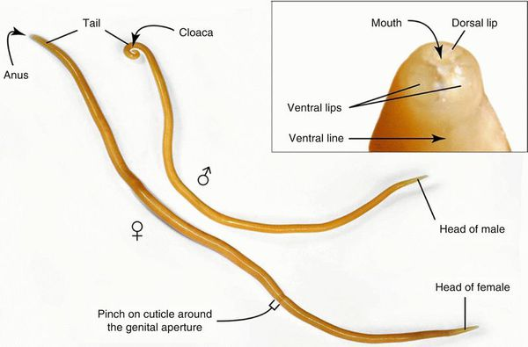
Биология
7
класс
Тип круглые черви:
человеческая аскарида.

Slide 2
Проверьте свои знания!
Составьте парные ответы из следующих понятий:
а) личинка; 1) пузырчатая заразная стадия ленточных червей;
б) основной хозяин; 2) стадии сосальщиков, устойчивая к условиям;
в) циста; 3) неполовозрелая стадия животных;
г) финна; 4) организм, в котором развивается паразит.

Slide 3
Проверьте свои знания!
              Ответ:
а) личинка; 3) неполовозрелая стадия
животных;
б) основной хозяин; 4) организм, в котором
развивается паразит;
в) циста; 2) стадии сосальщиков, устойчивая к условиям;
г) финна; 1) пузырчатая заразная
стадия ленточных червей;

Slide 4
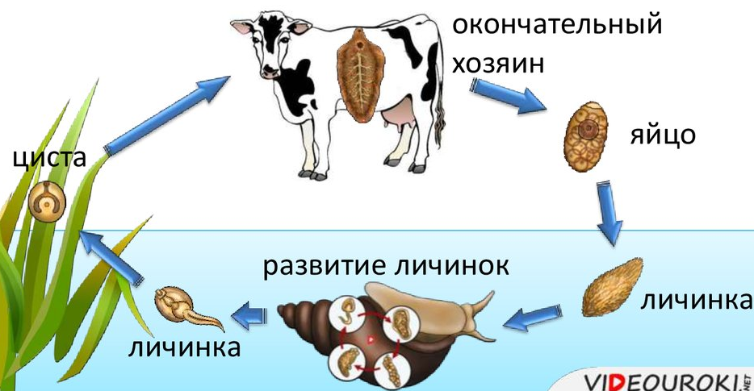
РАЗВИТИЕ ПЕЧЕНОЧНОГО СОСАЛЬЩИКА

Slide 5
СЕГОДНЯ НА УРОКЕ
1
Особенности типа круглые черви
Среда обитания и внешнее строение человеческой аскариды
2
Пищеварительная,
выделительная и нервная системы
3
4
Размножение и развитие

Slide 6
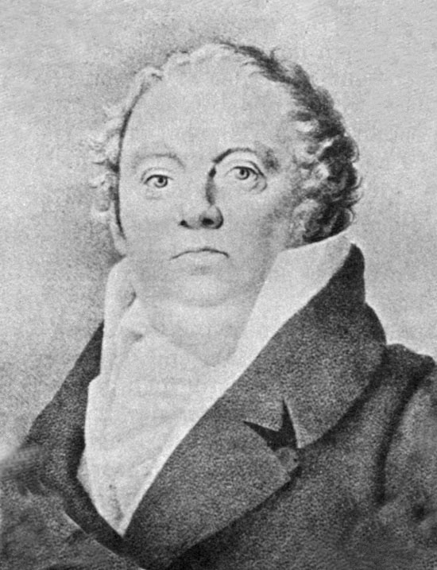
КЛАССИФИКАЦИЯ ТИПА КРУГЛЫЕ ЧЕРВИ
Впервые группа была определена Карлом Асмундом Рудольфи (1771-1832) в 1808 году под именем Nematoidea (др.-греч. νῆμα, gen. νήματος — «нить» и εἶδoς — «вид»). Немецкий естествоиспытатель, зоолог и ботаник, иностранный член-корреспондент Петербургской академии наук. Один из основоположников гельминтологии.

Slide 7
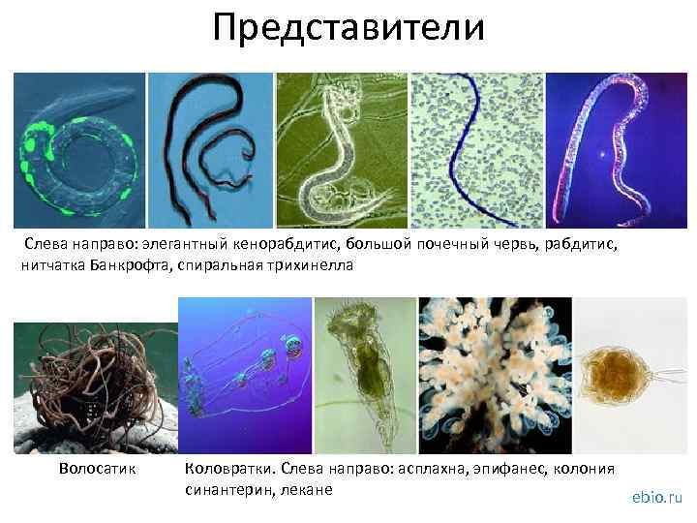
ТИП КРУГЛЫЕ ЧЕРВИ
Нематоды или круглые черви (лат. Nematoda) — тип первичноротых из группы линяющих. В настоящее время описано более 24 тыс. видов паразитических и свободноживущих нематод.

Slide 8
ТИП КРУГЛЫЕ ЧЕРВИ
Однако, оценки реального разнообразия, основывающиеся на темпах описания новых видов (в особенности специализированных паразитов насекомых), предполагают существование около миллиона видов.

Slide 9
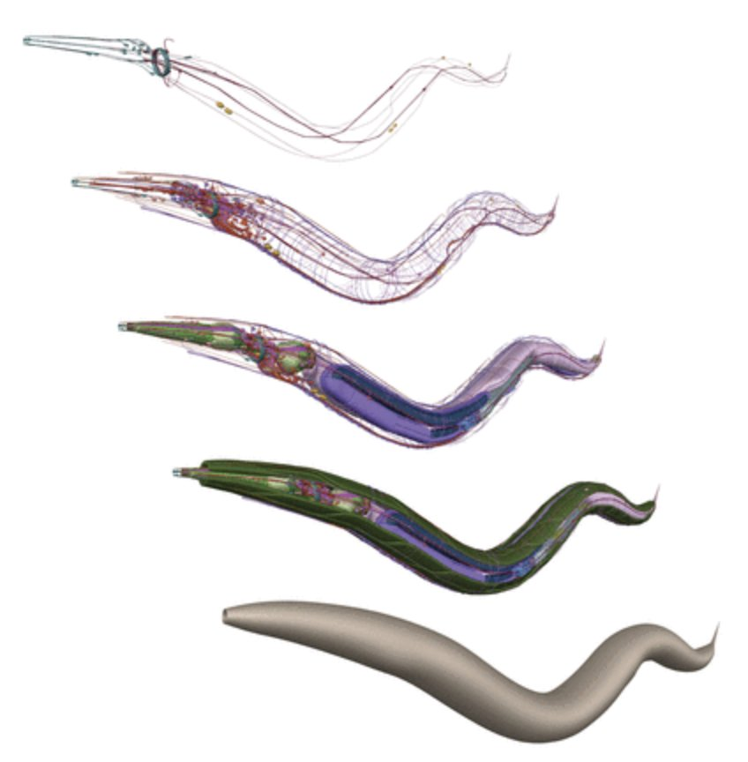
ОБЩАЯ ХАРАКТЕРИСТИКА
Билатеральная симметрия
Трехслойные
Есть первичная полость тела
Тело тонкое (обычно диаметром несколько мм), цилиндрическое, нечленистое, вытянутое в длину и заостренное на концах. На поперечном срезе оно круглое, что дало название типу.

Slide 10
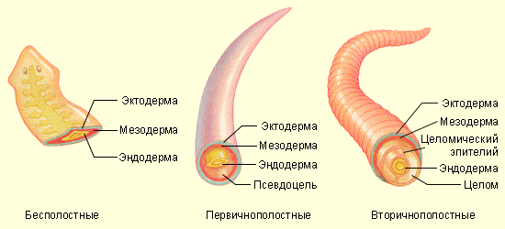
ОСОБЕННОСТЬ СТРОЕНИЯ
Первичная полость тела (псевдоцель) — полость тела, не имеющая собственной эпителиальной выстилки.
00

Slide 11
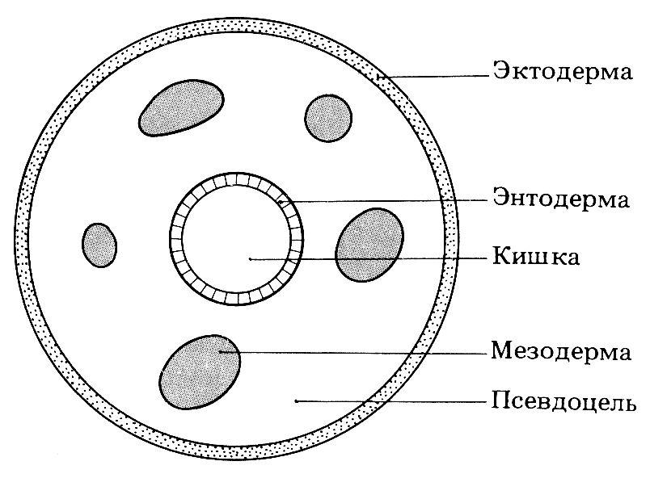
ОСОБЕННОСТЬ СТРОЕНИЯ
У круглых червей первичная полость тела представляет собой пространство между мышцами и кишечником, заполненное жидкостью под давлением, выполняющей функцию гидроскелета. В первичной полости расположены все внутренние органы.
00
Notes:
Эти животные первыми научились зарываться в грунт или другой субстрат, богатый пищей, например в ткани растений. Так они обрели не только новую среду обитания с её пищевыми запасами, но и укрытие от хищников — крупных ресничных червей.

Slide 12
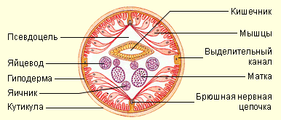
ОСОБЕННОСТЬ СТРОЕНИЯ
Функции первичной полости тела:
- поддержание формы тела;
- участие в мышечном движении (в комплексе с мышцами и жесткой кутикулой). Так как жидкость несжимаема, она хорошо передает давление;
- транспорт питательных веществ и продуктов обмена.
00
Notes:
При такой жизни рот у круглых червей расположен строго на переднем конце тела. Давление внутри гидроскелета мешает заглатывать пищу. Поэтому их мускулистая глотка действует как насос с клапанами: засасывает пищу, а потом проталкивает её в кишку насильно.
Внешнее сходство круглых червей связано с тем, что, несмотря на широкое распространение, все они живут в похожей среде — в питательном субстрате. В донном иле и почве этот «суп» из остатков организмов, вместе с бактериями и простейшими, а в растениях и животных — питательные вещества их тела. Главная трудность в этих условиях — едкие химические вещества. Но от них надёжно защищает кутикула. Некоторые виды способны выжить даже в уксусе.

Slide 13
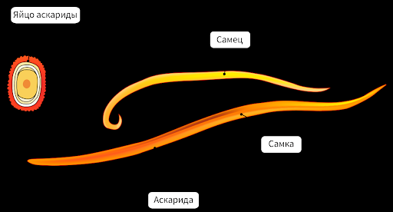
ВНЕШНЕЕ СТРОЕНИЕ ЧЕЛОВЕЧЕСКОЙ АСКАРИДЫ
00
Notes:
Тело круглых червей постепенно сужено к переднему и заднему концам, почти круглое на поперечном срезе, нечленистое. Снаружи тело покрыто кутикулой, под ней залегает слой эпителиальных клеток. Ниже расположены мышцы — четыре продольные однослойные ленты. Такое строение позволяет круглым червям ползать, изгибая тело.

Slide 14
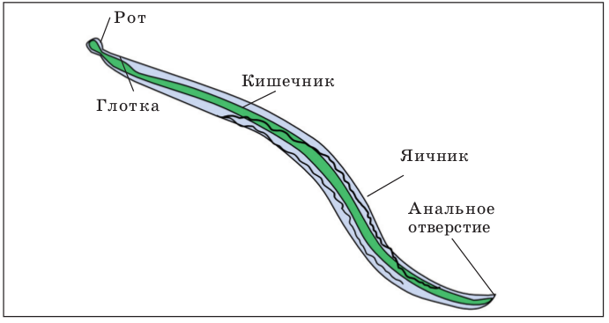
ПИЩЕВАРИТЕЛЬНАЯ СИСТЕМА
Имеет три отдела кишечника: передний (пищевод), средний и задний. Поглощает пищу аскарида ротовым отверстием. В основном средний отдел кишечника участвует в всасывании питательных веществ. Продукты обмена выходят через анальное отверстие, что говорит о наличии сквозного кишечника.
00

Slide 15
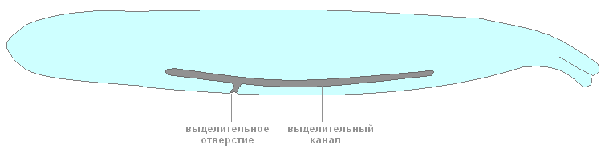
ВЫДЕЛИТЕЛЬНАЯ СИСТЕМА
2 боковых слепо замкнутых канала, сливающиеся под глоткой в один проток, открывающийся на брюшной стороне тела выделительным отверстием. Конечные продукты жизнедеятельности накапливаются в полостной жидкости, а из нее поступают в выделительные каналы. Пламенных клеток с ресничками нет. Кроме того, аммиак может высвобождаться из тела нематод путем диффузии через стенку тела.
00

Slide 16
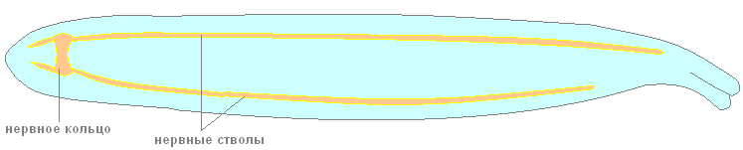
НЕРВНАЯ СИСТЕМА
Нервная система: кольцевой окологлоточный ганглий, два продольных нервных ствола — спинной и брюшной, проходящие в валиках эктодермы и соединенные между собой полукольцевыми нервными перемычками. Кроме того, имеются нервные волокна, идущие вдоль тела.
00

Slide 17
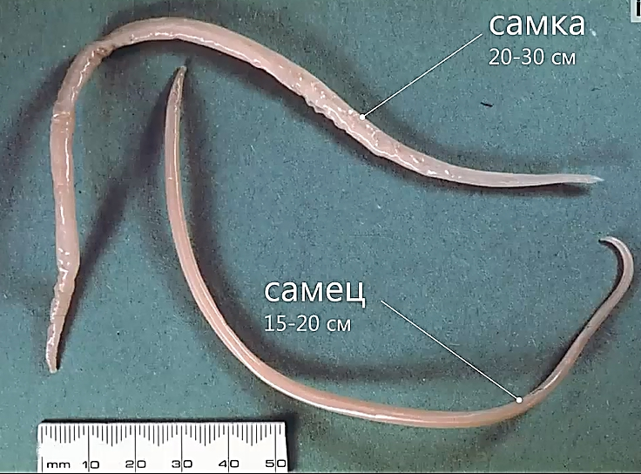
ПОЛОВАЯ СИСТЕМА
Раздельнополые.
Выражен половой диморфизм: отличие самки от самца.
♂: непарный нитевидный семенник и семяпровод, впадающий в кишку перед самым анальным отверстием.
00

Slide 18
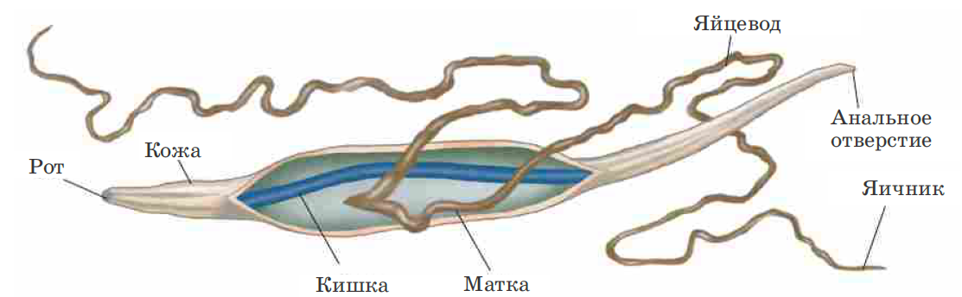
САМКА ЧЕЛОВЕЧЕСКОЙ АСКАРИДЫ
♀: парные яичники, яйцеводы, матка и половое отверстие на брюшной стороне. Половозрелая самка откладывает до 200 000 яиц в сутки.
00

Slide 19
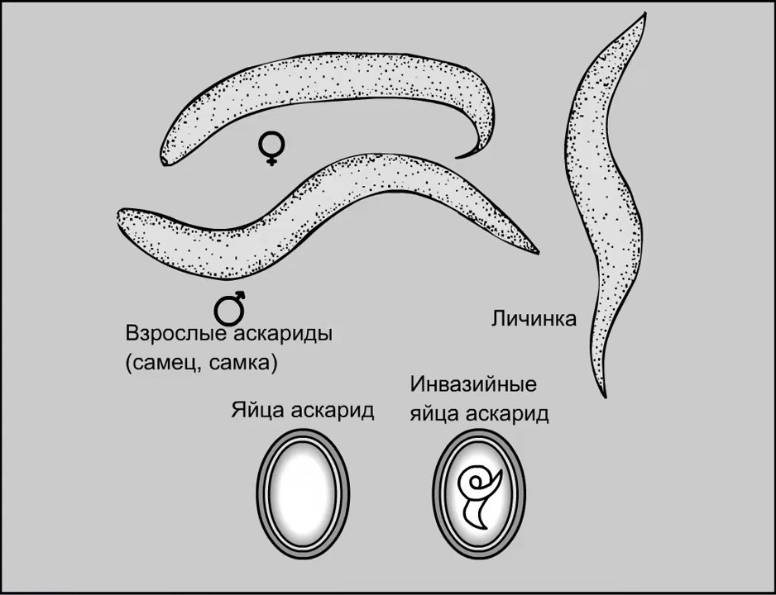
РАЗВИТИЕ ЧЕЛОВЕЧЕСКОЙ АСКАРИДЫ
00

Slide 20
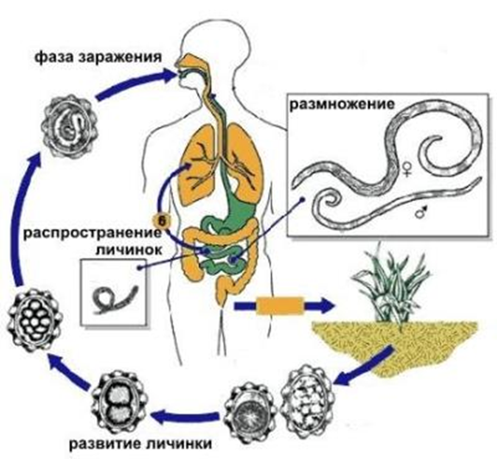
РАЗВИТИЕ ЧЕЛОВЕЧЕСКОЙ АСКАРИДЫ
Продолжительность жизни взрослых аскарид - около 1 года.
Яйца и личинки развиваются в присутствии кислорода, взрослая форма — строгий анаэроб.
00

Slide 21
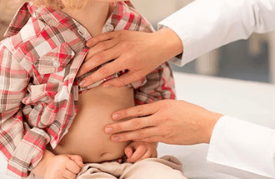
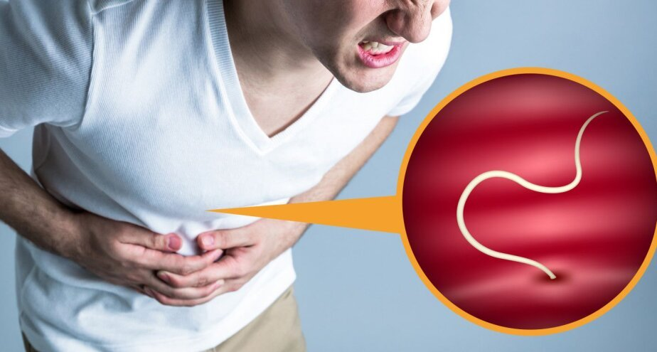
ВРЕД АСКАРИДЫ
Часто наблюдается аллергические реакции, сухой кашель, потеря аппетита, упадок сил. Человек, зараженный аскаридой, худеет, бледнеет и ощущает боли в животе.
00

Slide 22

ПУТИ ЗАРАЖЕНИЯ АСКАРИДАМИ
00
Notes:
Кишечный нематодоз (еще одно наименование болезни) встречается у людей разного возраста и пола повсеместно – вне зависимости от климатических особенностей.
Основные симптомы недуга
Симптомы аскаридоза зависят во многом от объема поражения тонкой кишки, а также возраста заболевшего и стадии развития болезни.
Первичная фаза может проходить без клинических проявлений, в особенности это касается периода миграции личинок. Человек может ощущать один или несколько характерных симптомов:
аллергическая реакция проявляется многочисленными высыпаниями на конечностях или торсе. Они интенсивно зудят, принося серьезный дискомфорт;
инфекционный синдром выражается повышенной температурой тела, излишней потливостью, упадком сил;
может наблюдаться печеночный фактор – аскаридоз проявляется увеличением размеров селезенки и печени и вызывает боль под ребрами с правой стороны.
В большинстве случаев пациент страдает от влажного или сухого кашля и сильной одышки, испытывает боль в области грудной клетки. Все это может привести к плевриту.
В случае если аскаридоз у детей или взрослых запущен, может наблюдаться резкое снижение аппетита, диарея, тошнота, рвота, вздутие живота, боль в зоне кишечника, судороги, потеря веса.

Slide 23
ТЕРМИНОЛОГИЯ ЗАБОЛЕВАНИЙ
ГЕЛЬМИНТОЗ-заболевания, вызванные паразитическими червями.
НЕМАТОДОЗ-болезни человека, животных и растений, вызываемые круглыми червями.
АСКАРИДОЗ-
заболевание, вызванное человеческой аскаридой.

Slide 24
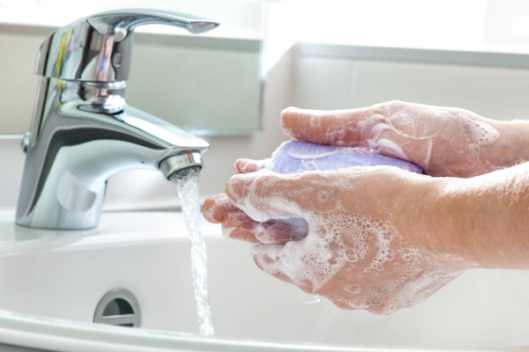
ПРОФИЛАКТИКА АСКАРИДОЗА
Регулярное мытье рук после прогулки, посещения туалета, перед едой, а также должная санитарная обработка продуктов, попадаемых на стол, способны в значительной мере обезопасить организм от заражения аскаридами.
00

Slide 25
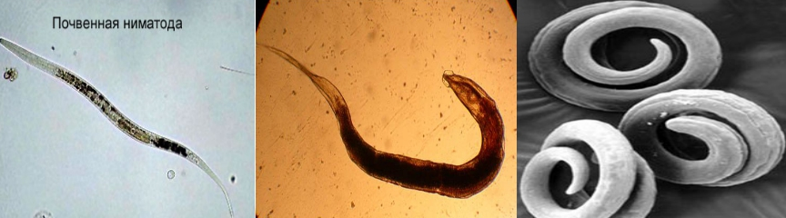
ПРОИСХОЖДЕНИЕ КРУГЛЫХ ЧЕРВЕЙ
Круглые черви отличаются от плоских наличием полости тела, и более сложным строением заднего кишечника и анального отверстия. По мнению ученых, в процессе исторического развития у древних плоских червей появились полость тела, анальное отверстие, и они дали начало происхождению круглых червей.
00

Slide 26
ОБОБЩЕНИЕ
Человеческая аскарида:
имеет первичную полость-псевдоцель;
хорошо развиты защитные покровы;
упрощение строения систем органов;
обладает высокой плодовитостью;
раздельнополые;
жизненный цикл без промежуточного хозяина.

Slide 27
ЗАДАНИЕ
Прочитать
§10
(стр. 38- 40).
Выполнить задания и ответить на вопросы письменно
(стр.40).
Нарисовать рисунки
№ 21, 22 .

